Slide 1
第4章 连续信号与系统的频域分析
本章重点
理解信号的正交分解思想
掌握周期信号的级数表示，理解周期信号频谱的特点
掌握非周期信号的傅立叶变换及其性质，掌握典型信号的傅立叶变换，理解周期信号的傅里叶变换；
掌握系统的频域分析方法
掌握采样定理及其应用
理解信号无失真传输的条件

Slide 2

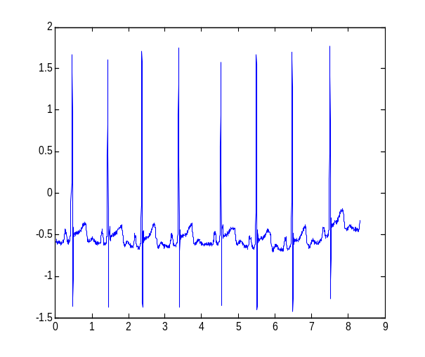
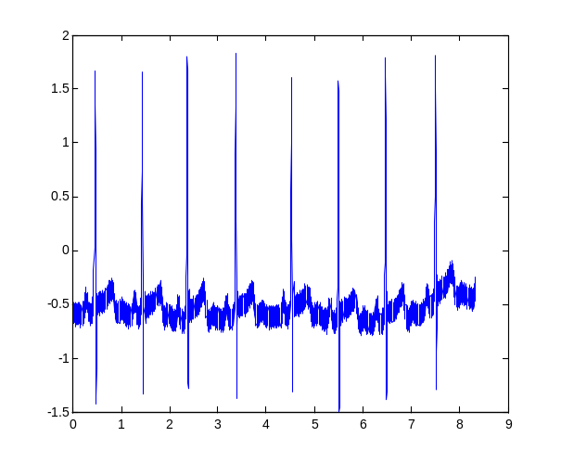
应用实例
心电信号工频干扰滤除
提取的
心电信号
未受干扰
的心电图
受工频信号干扰
的心电信号
学习过程中思考：
如何设计一个系统，去除工频干扰？

Slide 3

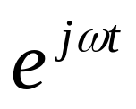
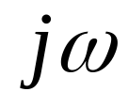
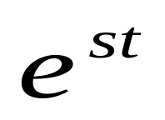

引 言
回顾时域分析中对信号进行分解继而利用卷积求出响应的思路:
信号的分解
求响应
再迭加
时域分析:
卷积积分
(自变量为 t )
频域分析:
傅立叶变换
(自变量为 )
复频域分析:
拉普拉斯变换
(自变量为 S = σ + )

Slide 4

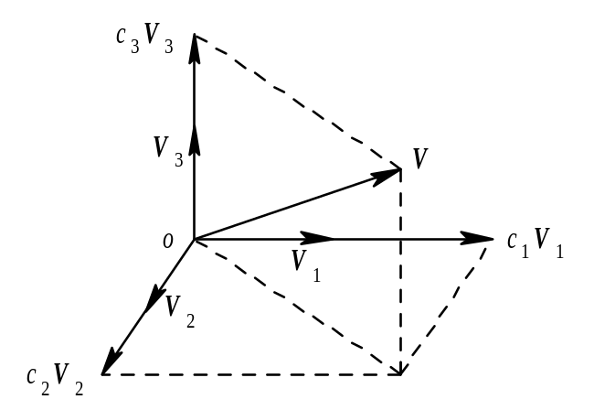



4.1 正交函数集的概念
正交矢量及矢量的分解
推广
V₂
想像n维的矢量空间
V
c₁V₂
c₁V₁
V₁
注意：理解“完备”空间的概念！

Slide 5


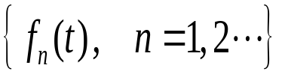
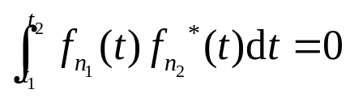

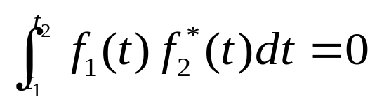

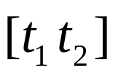
4.1 正交函数集的概念
完备正
交函数集
正交函数
正交
函数集
设f₁(t)和f₂(t)为定义在(t₁, t₂)区间上的两个函数,若
若在左边正交函数集之外，找不到另外一个非零函数与该函数集中每一个函数都正交，则称该函数集为完备正交函数集。
函数集
如果
则此函数集为
上的正交函数集。
则 f₁(t)与f₂(t)正交

Slide 6







4.1 正交函数集的概念
例：两个函数f₁(t)与f₂(t)波形如图所示，试判断它们在区间（ ）是否正交 ( )。
f₁(t)
f₂(t)
0
0

Slide 7
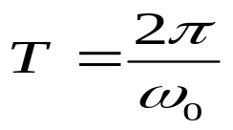

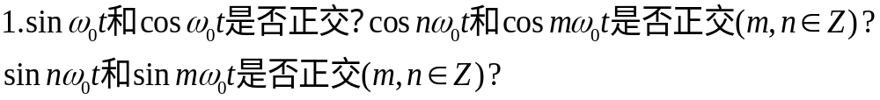
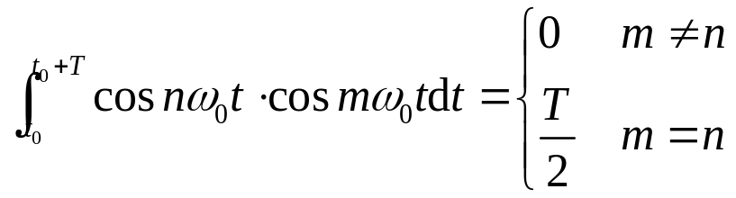
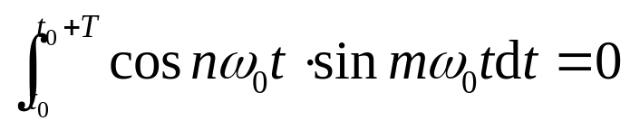
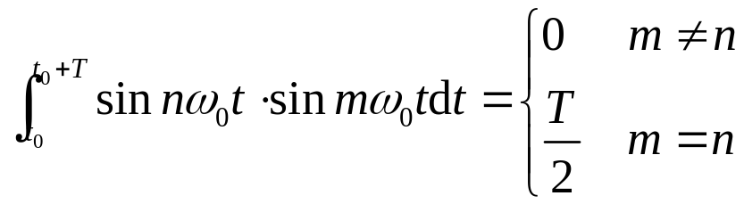
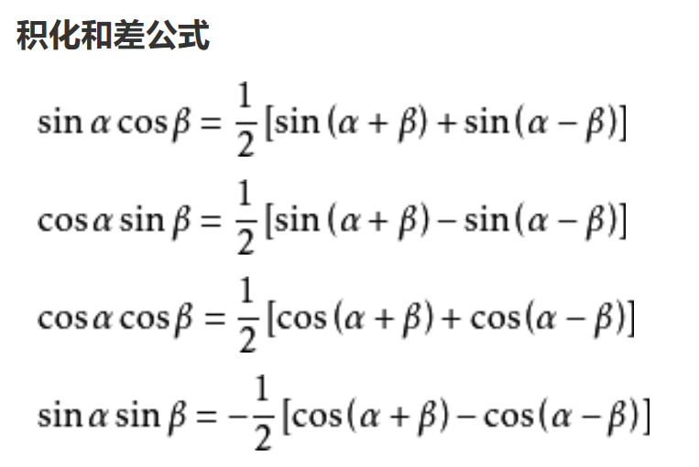
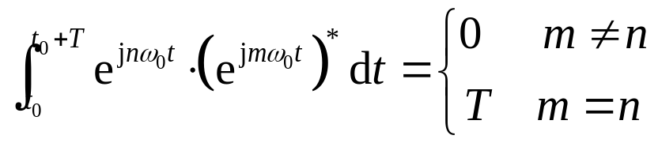
4.1 正交函数集的概念
例：试判断在区间（0， ）内，

Slide 8
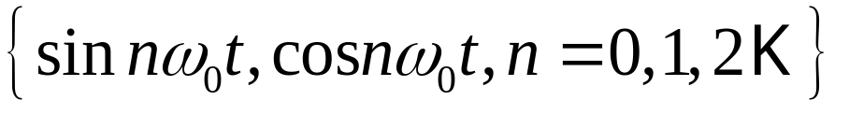
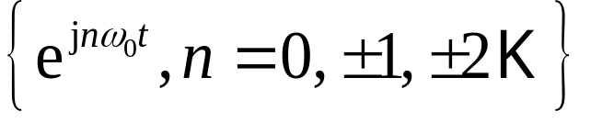
4.1 正交函数集的概念
完备正交函数集
在实变函数域，常见的有三角正交函数集：
在复变函数域，常见的有复指数正交函数集：
三角函数和复指数函数是自然界中最常见，最基本的函数!

Slide 9
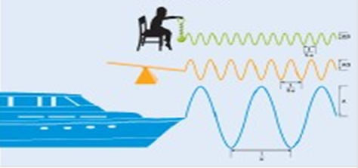



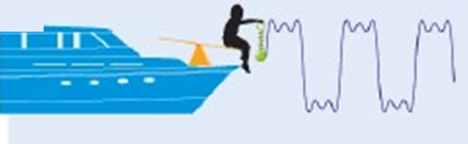
4. 1正交函数集的概念
小孩的重物－弹簧玩具
三个独立的正弦波
以频率为 和幅度为A/5的正弦波形式在摇动玩具
操场上的跷跷板
以频率为 和幅度为A/3的正弦波形式在振荡
位于外部海洋上的船
波的叠加
以频率为 和幅度为A的正弦波形式在海面上起起落落
玩具所表现出的总体运动

Slide 10
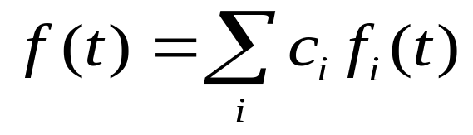

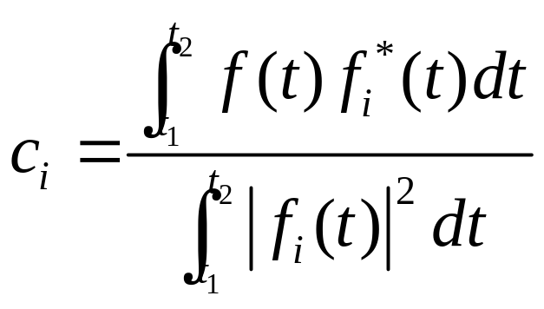
4.1 正交函数集的概念
定理 设｛f_{i}(t)｝在(t₁, t₂)区间上是关于某一类信号f(t)的完备的正交函数集，则这一类信号中的任何一个信号f(t)都可以精确地表示为｛f_{i}(t)｝的线性组合:
称为正交展开式，或广义傅里叶级数
c_{i}称为傅里叶系数
c_{i}为加权系数，且:

